Slide 1


L’impact du renommage sur les
métriques de procédés
Pierre Chanson
Encadrants: Jean-Rémy Falleri et Matthieu Foucault
1
Notes:
11

Slide 2
Plan
2

Slide 3
Contexte définition du sujet
Les gestionnaires de versions (VCS)
La prédiction de bugs
Les métriques
3
Notes:
L’apparition des premiers dépôts logiciels en libre accès à rendu possible de nombreux travaux de recherche. Avec les dépôts de code source (svn, git) années 2000. Ces travaux analysent l’historique de construction d’un logiciel. Exemple , un défi du génie log, prédiction de bugs. Son but, prédire les bugs et les localiser. Cette étude se base sur le calcul de métriques logicielles. Les travaux les plus recent montrent que les métriques de procédés donnent de meilleures résultats en temps que prédicteurs de bugs.

Slide 4
Contexte métriques et procédés*
NoD : nombre de développeurs
NoC : nombre de modifications
CC : nombre de loc ajoutés ou supprimés
* Radjenovic et al, “Software fault prediction metrics : A systematic literature review.”, 2013
4
Notes:
Les métriques de procédés se concentrent sur l’évolution logicielle et mesurent les modifications subies par les entités d’un code source durant le développement.

Slide 5
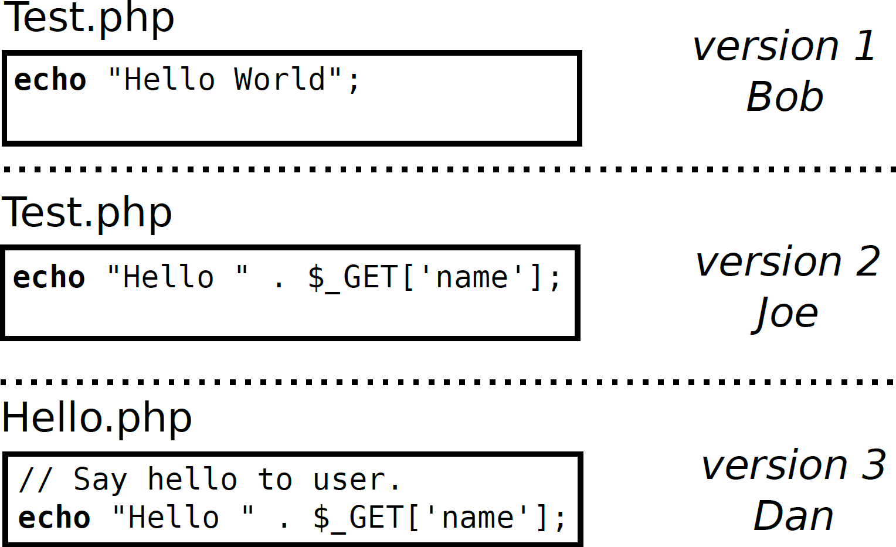
Contexte métriques et renommage
NoD = 1

Slide 6
Contexte métriques et renommage
NoD = 1
NoD = 2
NoD =3

Slide 7
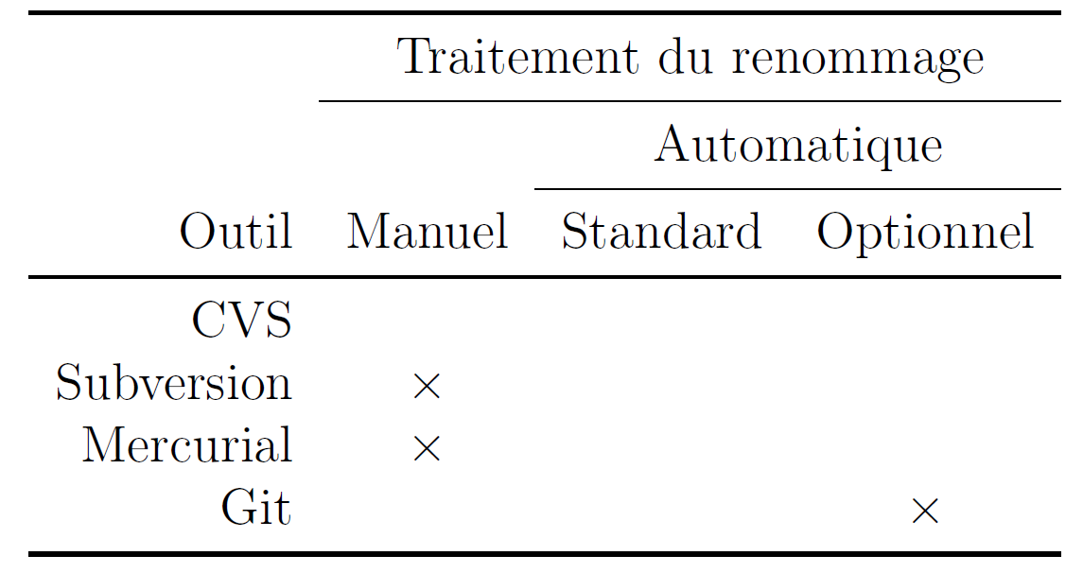
Contexte gestionnaires de versions

Slide 8
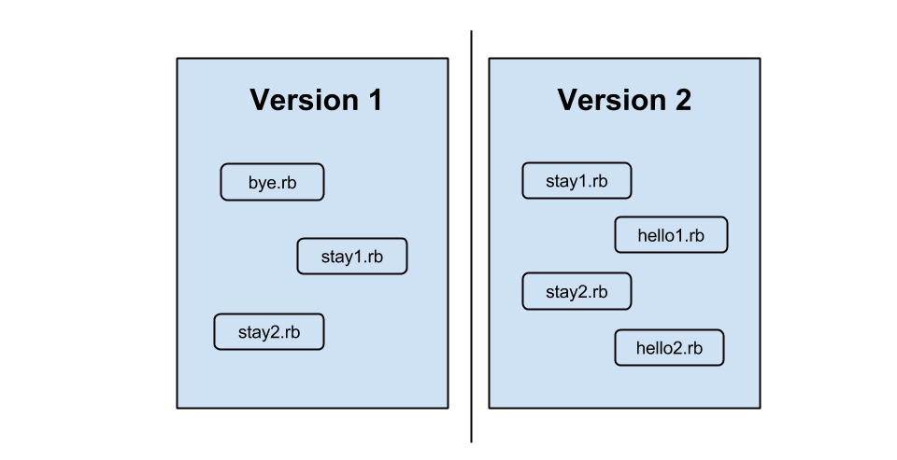
Contexte “Origin Analysis”

Slide 9
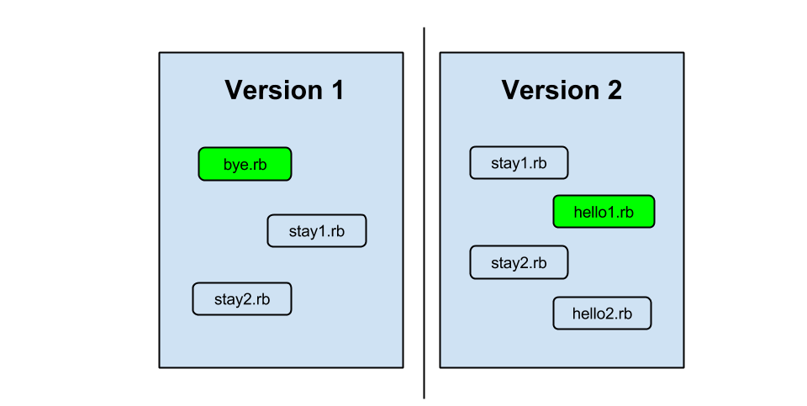
Contexte “Origin Analysis”

Slide 10
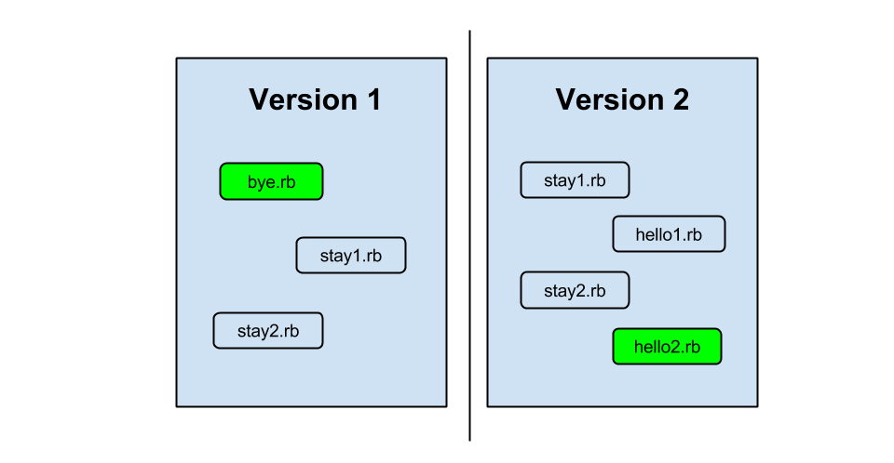
Contexte “Origin Analysis”

Slide 11
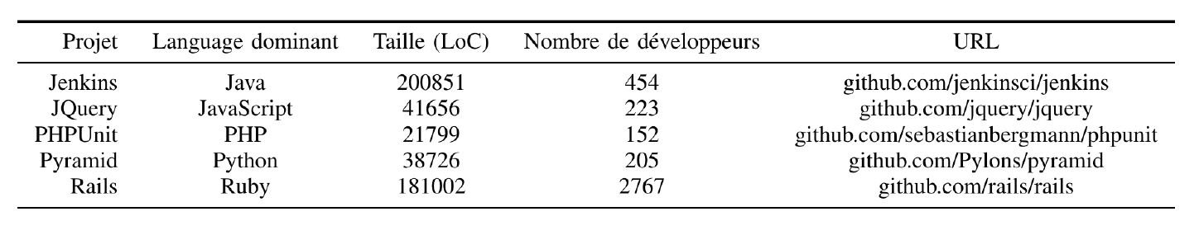
Méthodologie corpus
5 projets open-source :

Slide 12
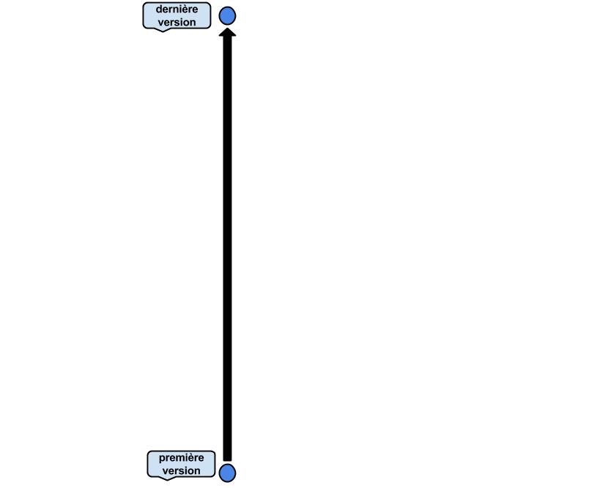
Méthodologie première expérience
Quantité de renommage
Localization

Slide 13
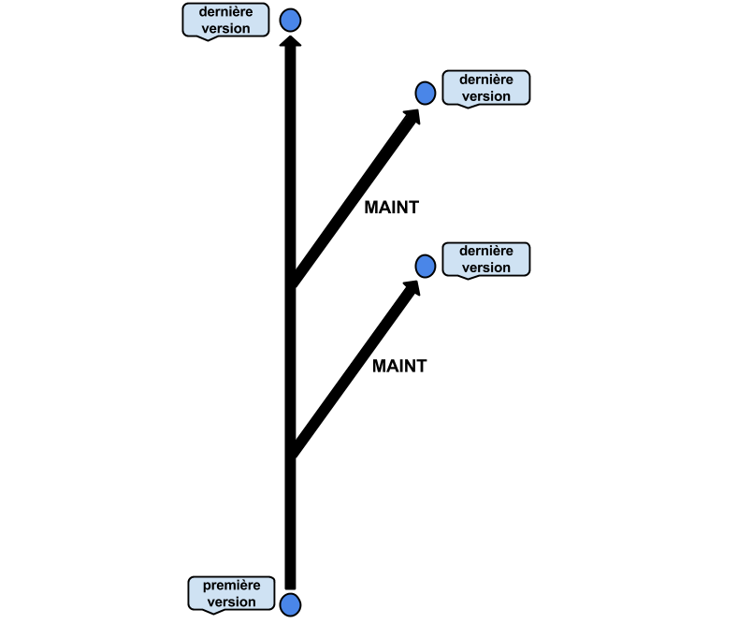
Méthodologie première expérience
Quantité de renommage
Localization

Slide 14
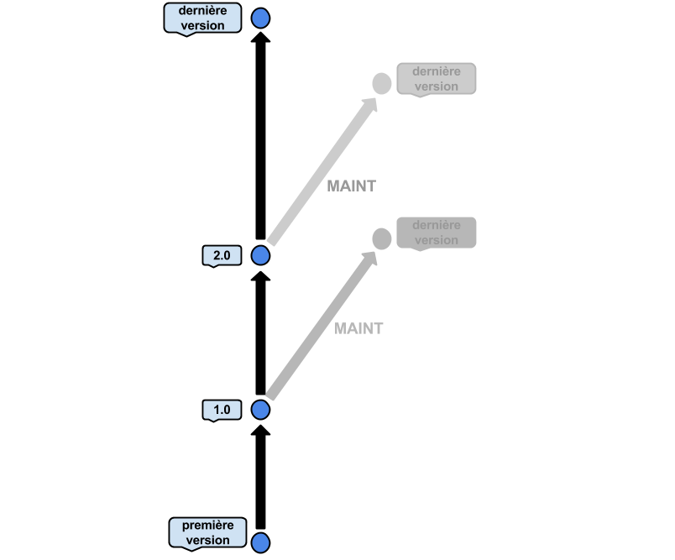
Méthodologie première expérience
Quantité de renommage
Localization

Slide 15
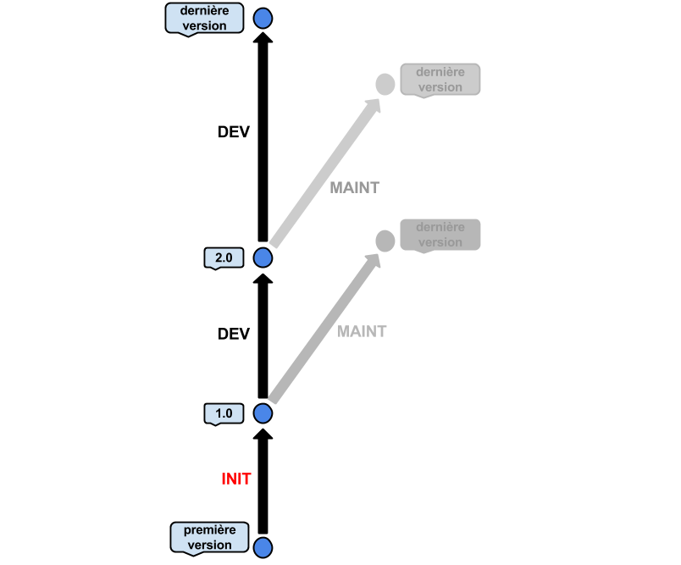
Méthodologie première expérience
Quantité de renommage
Localization

Slide 16
Méthodologie première expérience
Lister les fichiers existant à la fin de la période.
Pour chacun de ces fichiers, extraire sa séquence de modifications durant la période en activant la détection de renommage (commande git log -M).
Calculer le pourcentage de fichiers %FR qui inclue au moins un renommage.

Slide 17
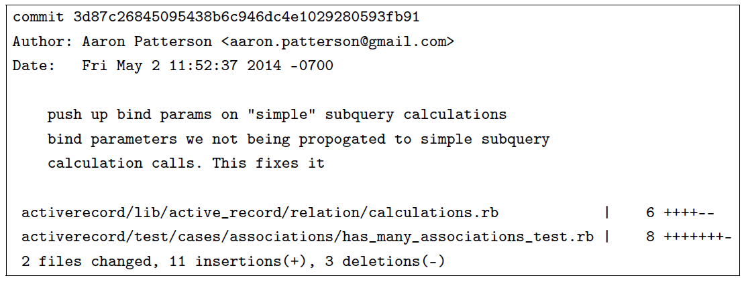
Méthodologie, première expérience
Lister les fichiers existant à la fin de la période.
Pour chacun de ces fichiers, extraire sa séquence de modifications durant la période en activant la détection de renommage (commande git log -M).

Slide 18
Méthodologie, première expérience
Lister les fichiers existant à la fin de la période.
Pour chacun de ces fichiers, extraire sa séquence de modifications durant la période en activant la détection de renommage (commande git log -M).
Calculer le pourcentage de fichiers %FR qui inclue au moins un renommage.

Slide 19
Méthodologie deuxième expérience
Spearman

Slide 20
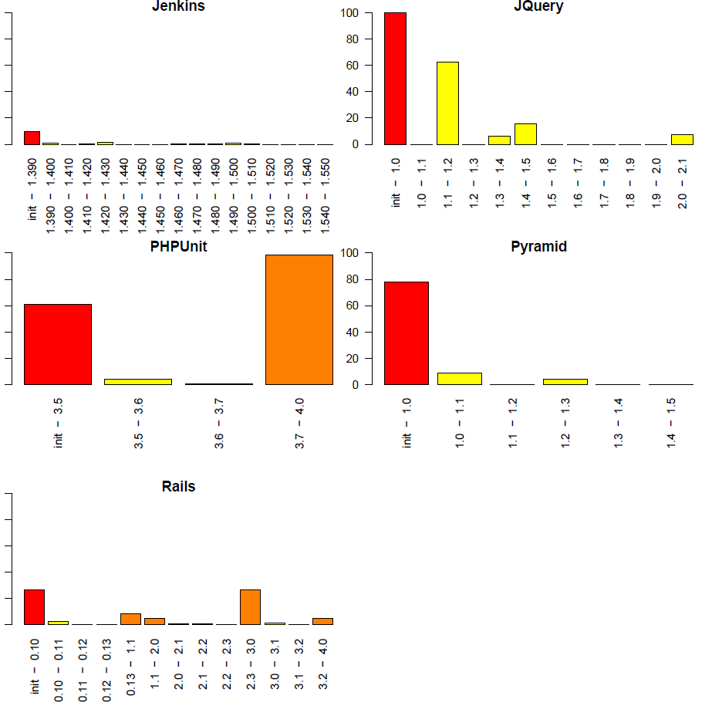
Résultats première expérience
Pourcentage de fichiers renommés par périodes :

Slide 21
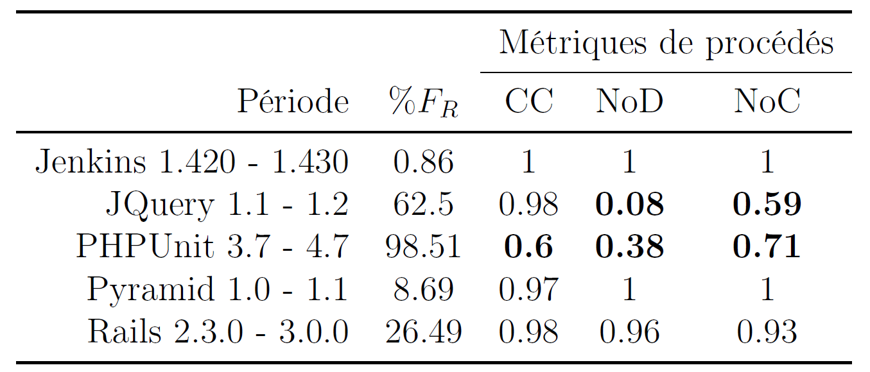
Résultats deuxième expérience
Coefficient de corrélation de Spearman :

Slide 22
Analyse des études antérieures
26
15
11

Slide 23
Conclusion
Bilan
recommandations
future work

